Slide 1
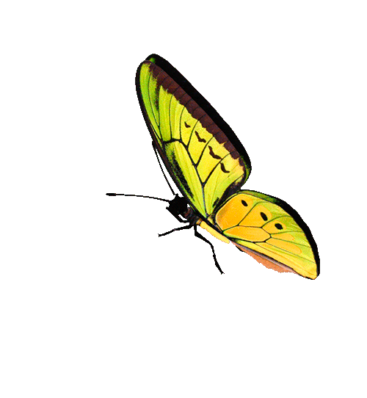
স্বাগতম

Slide 2
পাঠ পরিচিতি
শ্রেণিঃপ্রথম
বিষয়ঃবাংলা
পাঠের শিরোনামঃআমাদের দেশ
পাঠঃ প্রথম পাঠ
সময়ঃ৫০ মিনিট ।

Slide 3
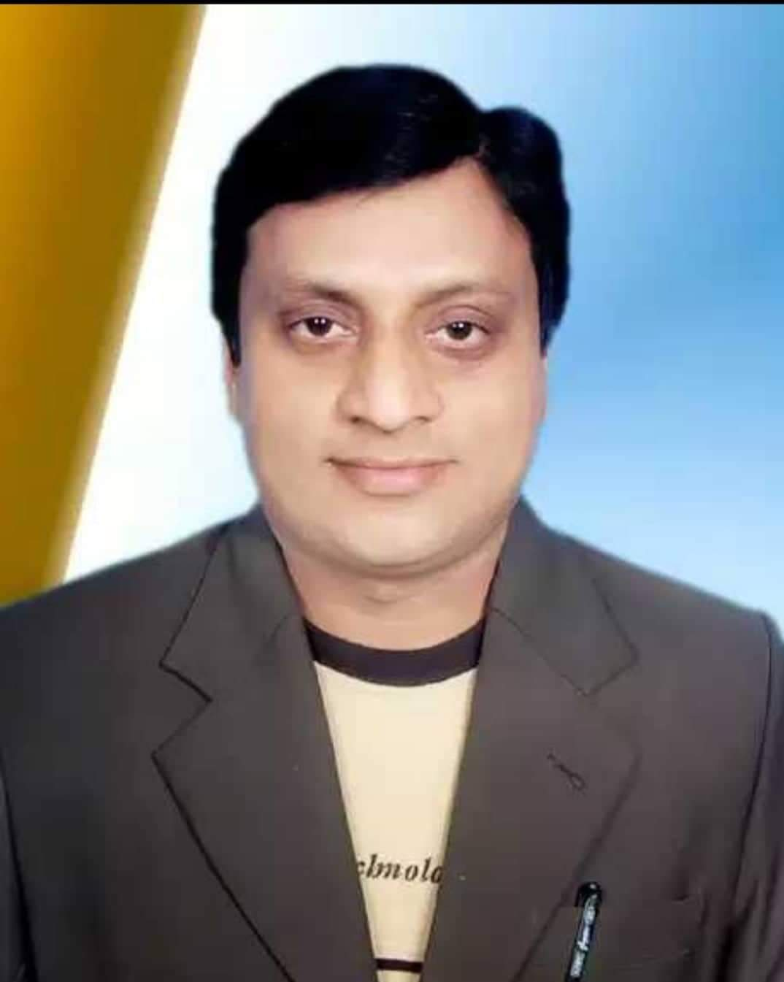
শিক্ষক পরিচিতি
মুহাম্মদ আলী হোসেন পাঠান
সহকারী শিক্ষক
চৌড়া নয়াবাড়ী সরকারি প্রাথমিক বিদ্যালয়
কালিগঞ্জ, গাজীপুর ।

Slide 4
শিখনফল
শোনাঃ ৩.৩.১ ,৩.৩.৪
বলাঃ 2.6.1,2.6.4
পড়াঃ ২.৬.১, ২.৬.৪
লেখাঃ ২.৪.১, ২.৪.৫,২.৪.৬

Slide 5
এসো আমরাএকটি ভিডিও দেখি
ভিডিও টিতে কিসের কথা বলা হয়েছে ?
দেশের কথা

Slide 6
আমাদের আজকের পাঠ
আমাদের দেশ
আমাদের দেশের ------- জাতীয় গাছ ।

Slide 7
জাতীয় ফুল
শাপলা ফুল

Slide 8
জাতীয় পাখি
দোয়েল পাখি

Slide 9
জাতীয় গাছ
আম গাছ

Slide 10
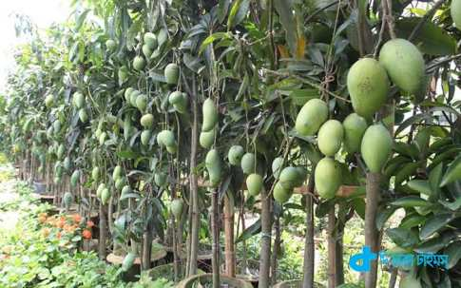
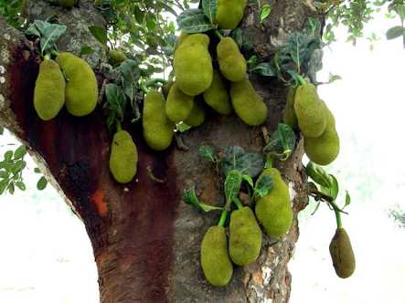
কাঁঠাল গাছ
আম গাছ

Slide 11
পাঠ্য বইয়ের সাথে সংযোগ

Slide 12
একক কাজ
# নীচের প্রশ্নগুলোর উত্তর দাওঃ
আমাদের দেশের নাম কি ?
আমাদের জাতীয় ফুলের নাম কি?
জাতীয় পাখির নাম কি?
স

Slide 13
জোড়ায় কাজ
# ডান পাশের লেখার সাথে বাম পাশের ছবির মিল করোঃ
জাতীয় ফুল
জাতীয় পাখি
জাতীয় গাছ

Slide 14
দলীয় কাজ
বাংলাদেশ
শাপলা
দোয়েল
আমগাছ
আমাদের দেশের নাম ---------- ।
আমাদের জাতীয় ফুলের নাম------------- ।
আমাদের জাতীয় পাখির নাম ------------ ।
আমাদের জাতীয় গাছের নাম ----------------।

Slide 15
ধন্যবাদ

